Slide 1
ตารางเข้าพบอาจารย์ประจำสาขาวิชาการจัดการการค้า ภาคเรียนที่ 1/2562

Slide 2
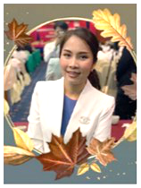
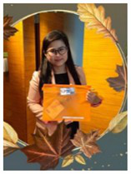
ตารางเข้าพบอาจารย์ประจำสาขาวิชาการจัดการการค้า ภาคเรียนที่ 1/2562
อาจารย์ ดร.พนิดา นิลอรุณ
อาจารย์รติรัตน์ ณ สงขลา
สามารถเข้าพบได้
วันศุกร์ เวลา 11.00 – 16.00
สามารถเข้าพบได้
วันอังคาร เวลา 08.00 – 16.00
อาจารย์ อรพรรณ เดชา
อาจารย์วรีญา คลังแสง
สามารถเข้าพบได้
วันจันทร์ เวลา 11.00 – 16.00
สามารถเข้าพบได้
วันพุธ เวลา 08.00 – 16.00

Slide 3
ตารางเข้าพบอาจารย์ประจำสาขาวิชาการจัดการการค้า ภาคเรียนที่ 2/2562
อาจารย์ ดร.พนิดา นิลอรุณ
อาจารย์รติรัตน์ ณ สงขลา
สามารถเข้าพบได้
วันศุกร์ เวลา 11.00 – 16.00
สามารถเข้าพบได้
วันพฤหัสบดี เวลา 08.00 – 16.00
อาจารย์ อรพรรณ เดชา
อาจารย์วรีญา คลังแสง
สามารถเข้าพบได้
วันอังคาร เวลา 08.00 – 16.00
สามารถเข้าพบได้
วันพุธ เวลา 08.00 – 16.00

